Slide 1

tripONplan

Slide 2
contents
1
5
프로젝트 소개
개발 일정
설계 과정 및
개발 환경
주요 기능 시연
팀원 소개 및
후기
2
3
4

Slide 3
1. 프로젝트 소개

Slide 4
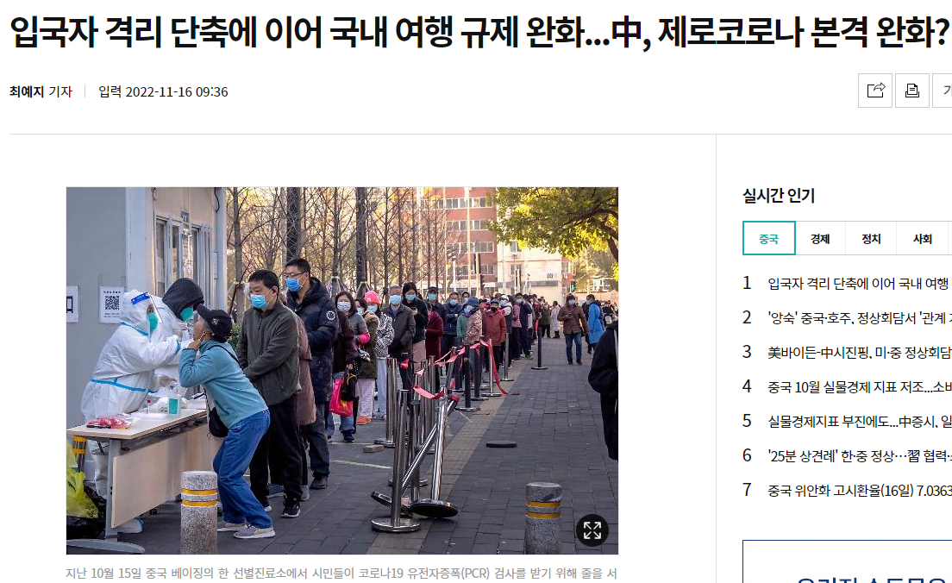
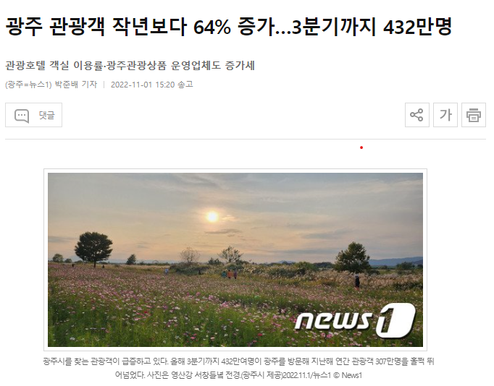
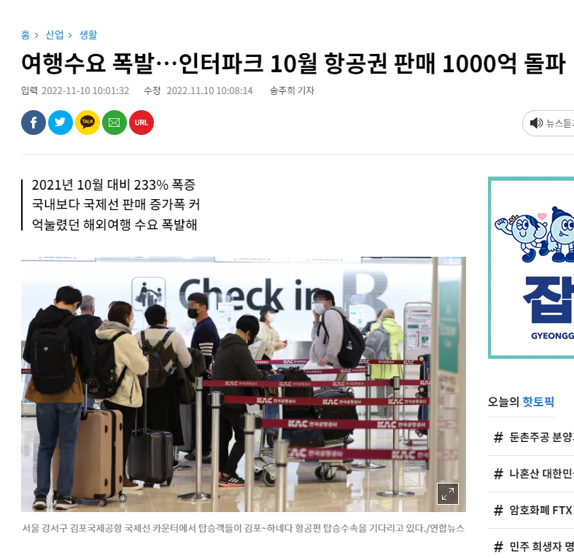
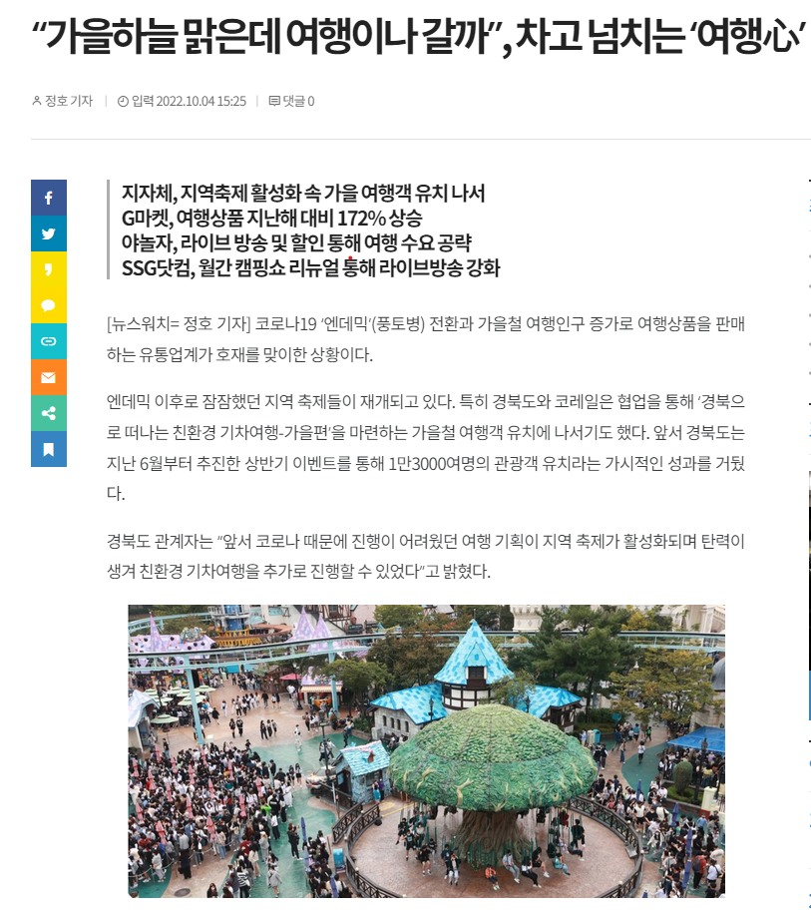

Slide 5
숙소예약
+
여행 플레너

Slide 6
숙소 예약 서비스와 여행 플래너 서비스를 동시에 제공합니다
tripONplan

Slide 7
2. 개발 일정

Slide 8
1주차
2주차
3주차
4주차
1-1 주제 선정
1-2 주제 관련 사이트 참고
1-3 프로토타입 제작
1-4 역할 분담
2-1 기능구현
3-1 기능구현
3-2 프론트 작업
3-3 테스트
4-1 도메인 추가
4-2 최종 통합

Slide 9
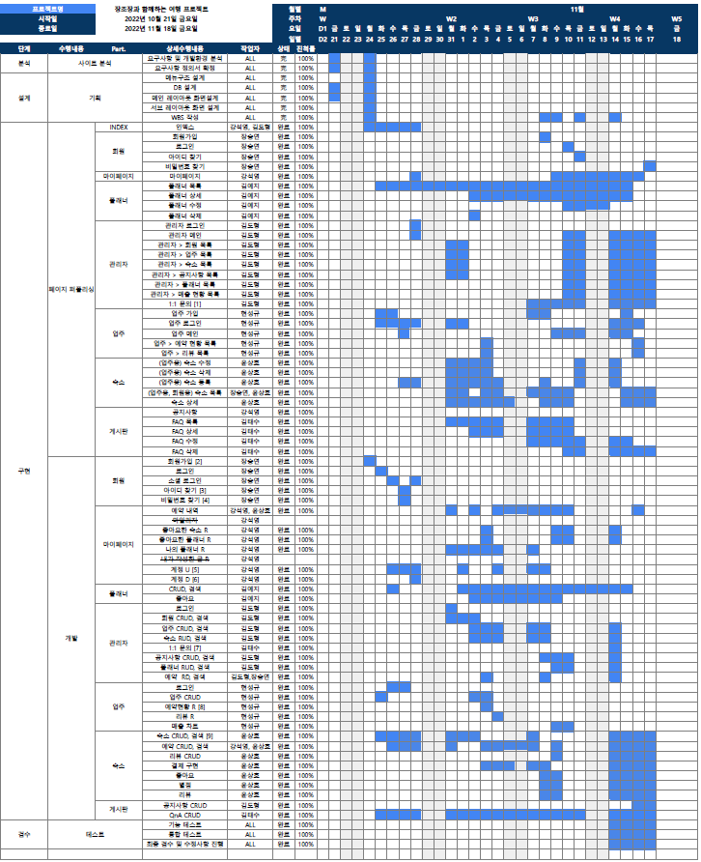
WBS

Slide 10
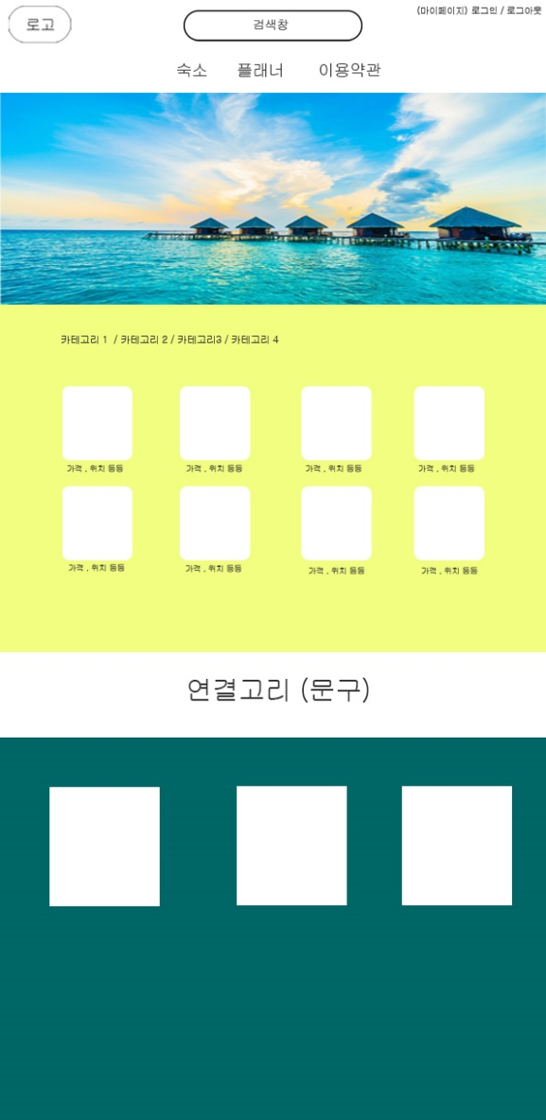
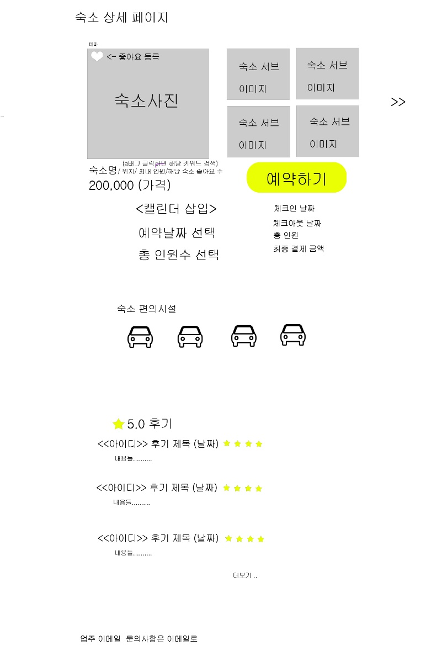
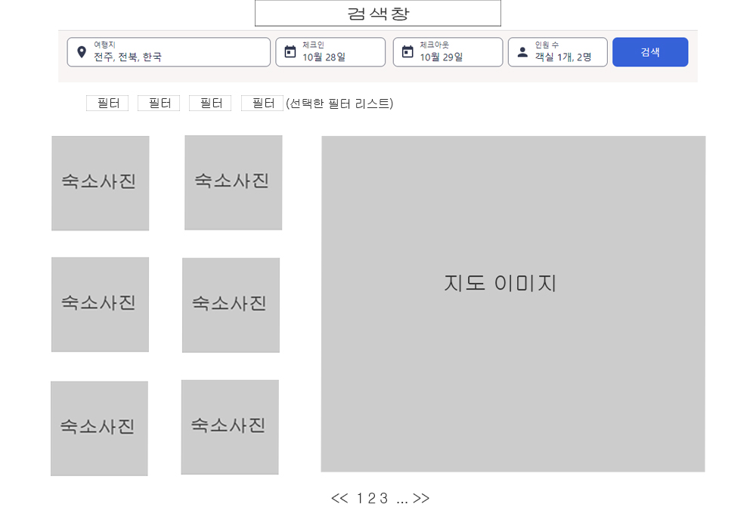
prototype
<메인 페이지>
<숙소 목록 페이지>
<숙소 상세 페이지>

Slide 11
3. 설계 과정 및 개발 환경

Slide 12
설계 과정
1.사이트 분석
2. 기획
3. 페이지 구상
4. 기능 구현
5. 테스트
5. 최종 통합
(도메인 추가)

Slide 13
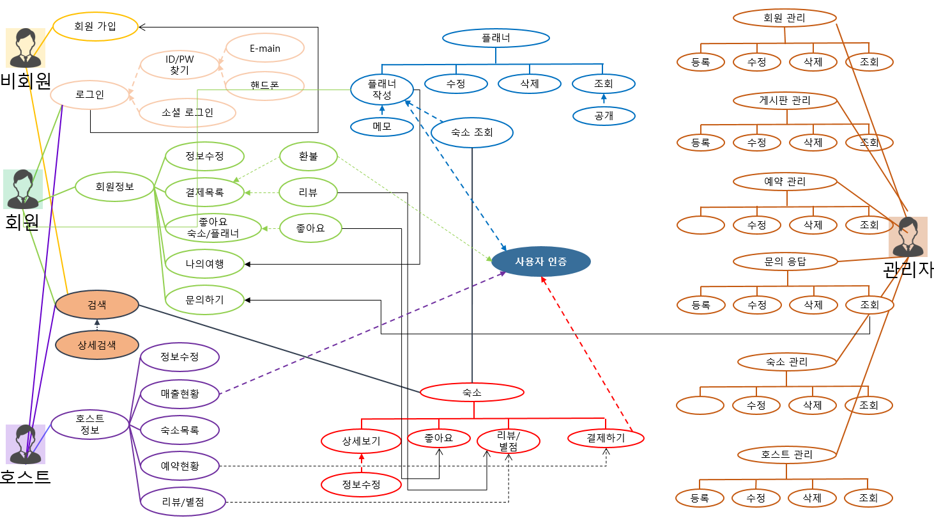
UML(Use Case)
E-mail

Slide 14
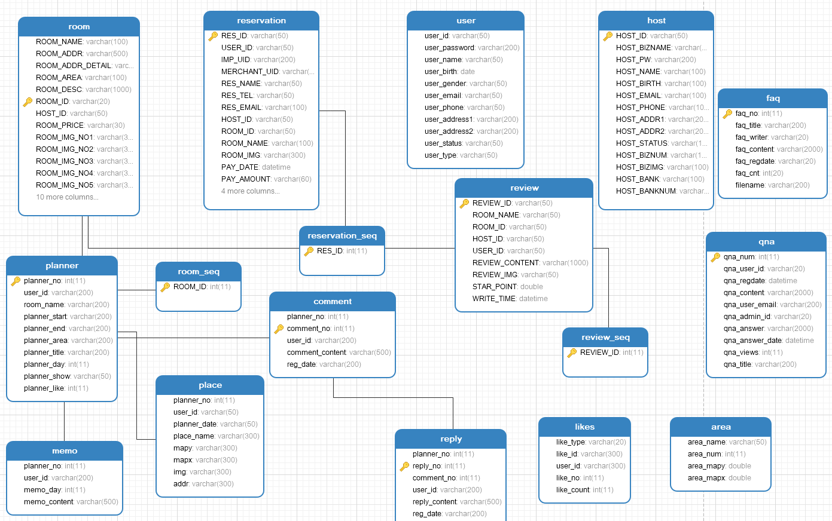
ERD

Slide 15
















FRONT
BACK
API
TOOL

Slide 16
4. 주요 기능 시연

Slide 17

도메인 주소: http://triponplan.shop
회원 아이디: user222 비밀번호: 1111 호스트 아이디: host01 비밀번호: 1111

Slide 18
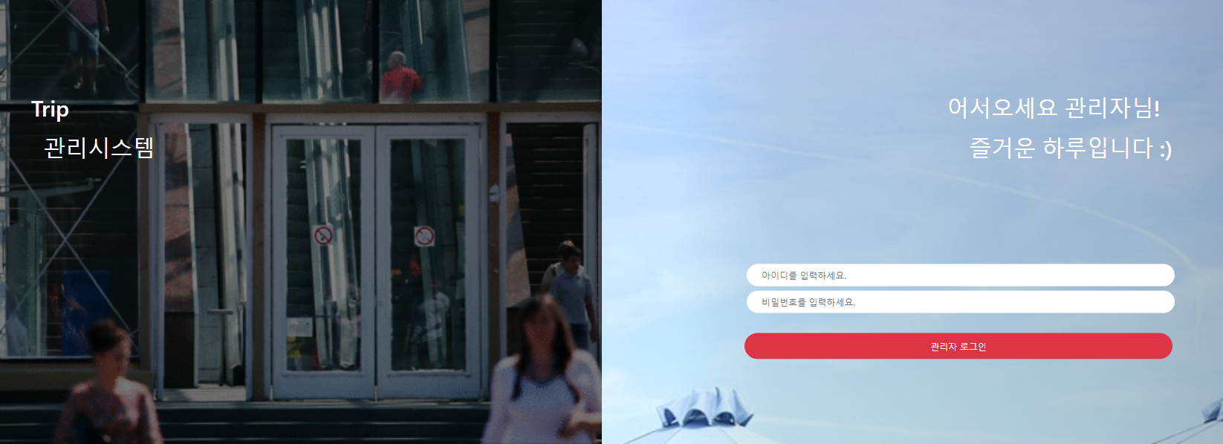
도메인 주소: https://triponplan.ga/admin
아이디: manage 비밀번호: 1111

Slide 19
5. 팀원 소개 및 후기

Slide 20

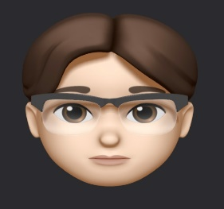

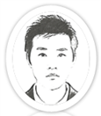
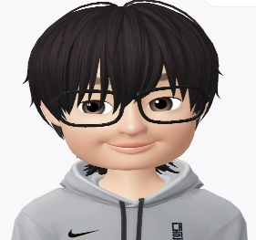
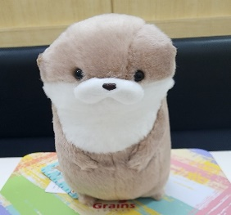

TEAM 3
팀장 김예지
부팀장 김도형
팀원 장승연
팀원 김태수
팀원 윤상호
팀원 현성규
팀원 강석영

Slide 21
한 달간 같이 고생하면서 다양하게 느끼며 배웠고 각자 열심히 해주셔서 결과적으로 의미있는
사이트가 만들어져 좋았습니다 한달간 정말 고생하셨습니다~!
팀장 김예지
저번보다는 잘해보자는 생각으로 시작했습니다 프로젝트를 진행하며 협업의 중요성을 알고는 있었지만
하나의 팀이 되어 진행하는데 있어 부족함을 느꼈습니다
제대로된 팀웍이 프로젝트를 이끈다는걸 다시금 느꼈습니다
부팀장 김도형
프로젝트하면서 많이 배웠고 재미있었습니다.
팀원 장승연
팀 프로젝트가 어렵다는걸 느꼈고 커뮤니케이션이 중요하다는 것을 뼈저리게 느꼈습니다. 다들 고생하셨고
감사합니다.
팀원 김태수

Slide 22
이번 프로젝트는 제 기대와는 많이 다르게 진행됐던거 같습니다.
저번 세미 프로젝트때보다 확실히 요구하는 사항이 많아져서 많이 버거웠고
분명 익숙하다고 생각이 들었지만 막상 해보니 처음 접하는거여서 당황의 연속이었던거 같습니다.
그래도 옆에서 묵묵히 같이 작업해주시고 계속 말 걸어주시는 팀원분들 덕분에
이 자리까지 올 수 있었다고 생각합니다. 여기까지 이끌고 와주신 조영미 강사님, 팀원분들 그리고 다른 팀
여러분에게 모두 감사합니다.
팀원 윤상호
파이널이라 기획은 기합 넘쳤고, 덕분에 구현은 매우 부담스러웠네요. 엔지니어의 삶이란 이런 걸까요?
아파서 진도도 잘 못 나갔는데, 많은 분량 맡아주신 생존자분들. 감사합니다.
특히 짝꿍 상호님 많이 도와주셔서 고마워요.
다들 사회 포지션 잘 잡으시고, 가끔 만나서 술 한잔 하시져.
팀원 현성규
마이페이지부분을 전체적으로 맡으면서 연결되있는 다른 팀원분들과 도움을 받기도 하고 도움을
주기도했던 부분이 좋았습니다. 중요한 마무리 단계에서 함께하지 못해 아쉬웠습니다.
팀원 강석영

Slide 23
Thank
You

